Slide 1
106學年度 五年級英語 Mandy Yeh

Slide 2
這對我們而言是很重要的一年！
我會向大家介紹五年級
★學期大事
★課程內容
★評量方式
★配合事項

Slide 3
提供學生基礎的聽說讀寫溝通能力。
提供支持的學習環境: 小組合作學習
享受學習: 活動式的教學
生活化的內容
帶得走的能力

Slide 4
學期大事
9/26五年級單字闖關
10/17五年級學力檢測
January讀者劇場班際競賽

Slide 5
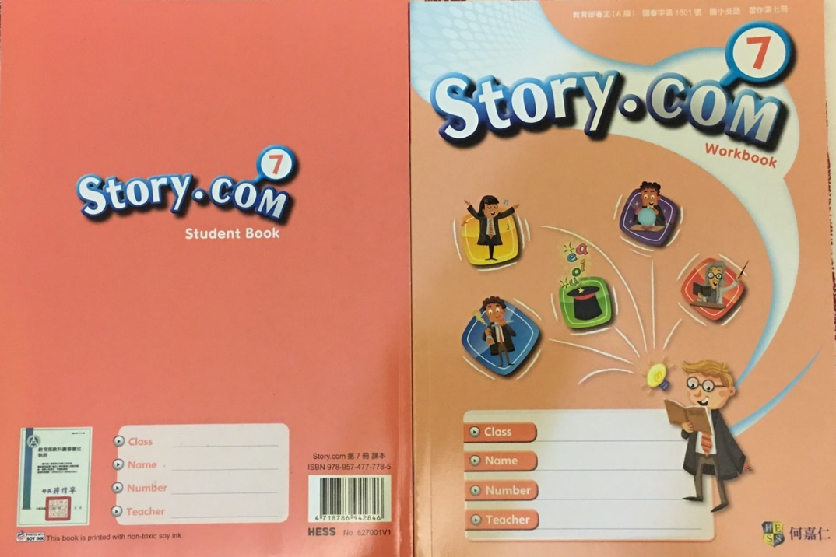
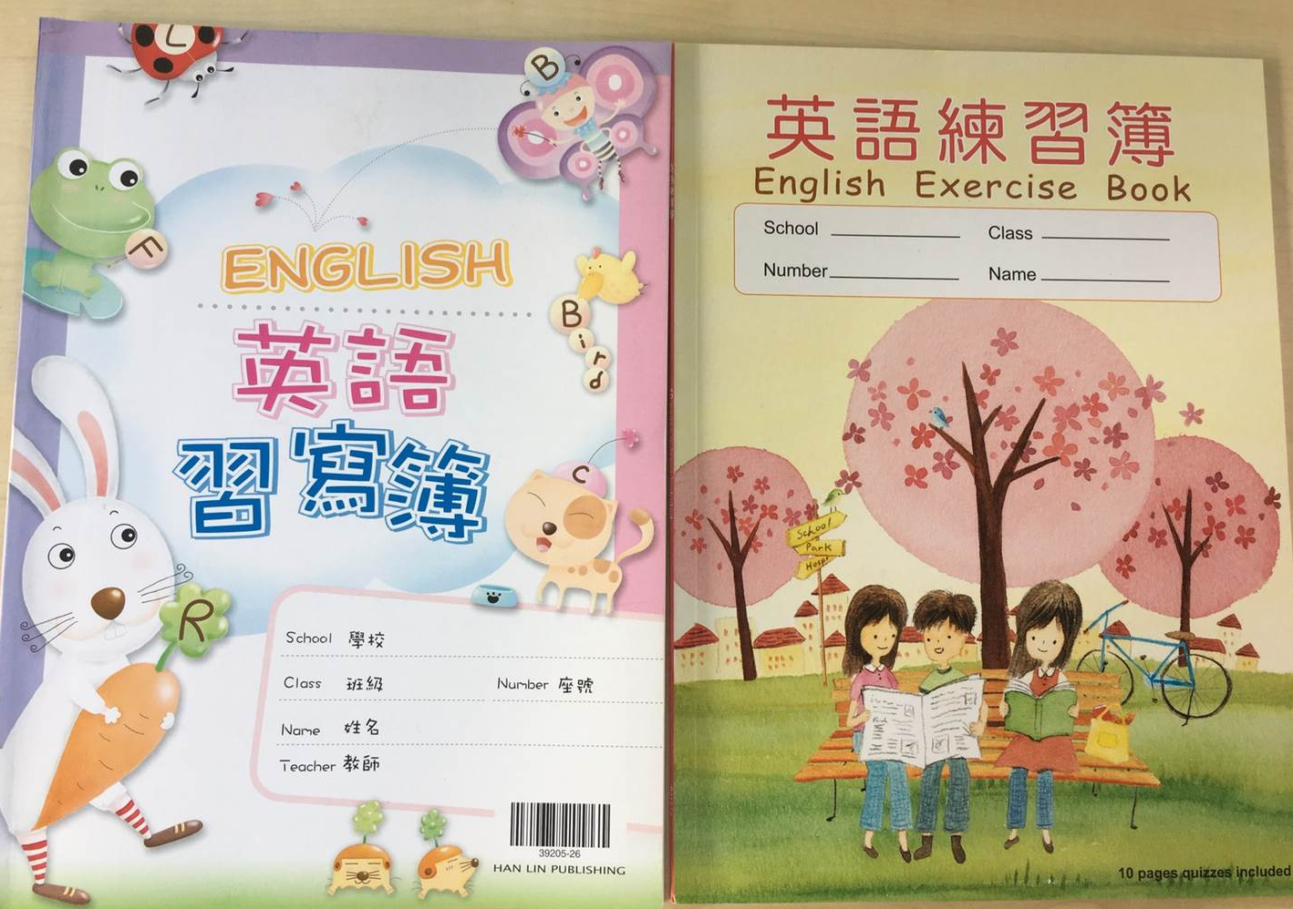
課程內容
Story.Com第7冊
Unit1~Unit5+ 2 Review單元

Slide 6
Topic: 國家&代表性食物
科目&課程安排
動物&數量問答
房間物品&疑問句型
職業&未來式
Phonics

Slide 7
每週+1 節英語課的上課內容，
教材皆為自編，內容包含:
學力檢測題型練習
單字&句型&phonics複習
西洋流行歌曲
國際教育
短文閱讀

Slide 8
評量說明
個人戰力表
課堂作業
課堂參與( 20 )%
作業繳交( 20 )%
平時測驗( 20 ) %
口試( 20 )%
期末考( 20 )%
準時
完成度
訂正情形
1.隨堂小考
期中多元評量
筆試(聽&讀&寫)
口試(說)

Slide 9
家庭作業
作業將貼於每週三貼於聯絡簿中，請小朋友按時完成。
「英語能力進化表」活動已貼在課本上，請家長協助幫孩子簽名認證，一起協助孩子累積豐厚的英語實力喔!。

Slide 10
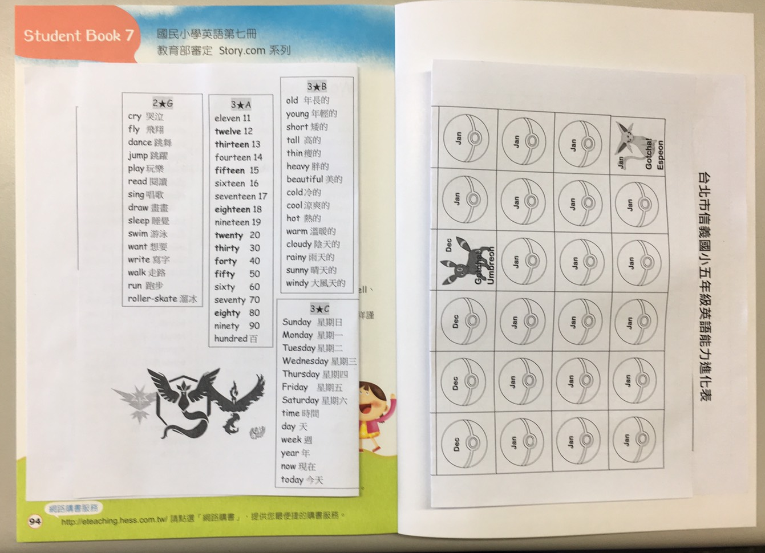
請家長協助配合事項

Slide 11
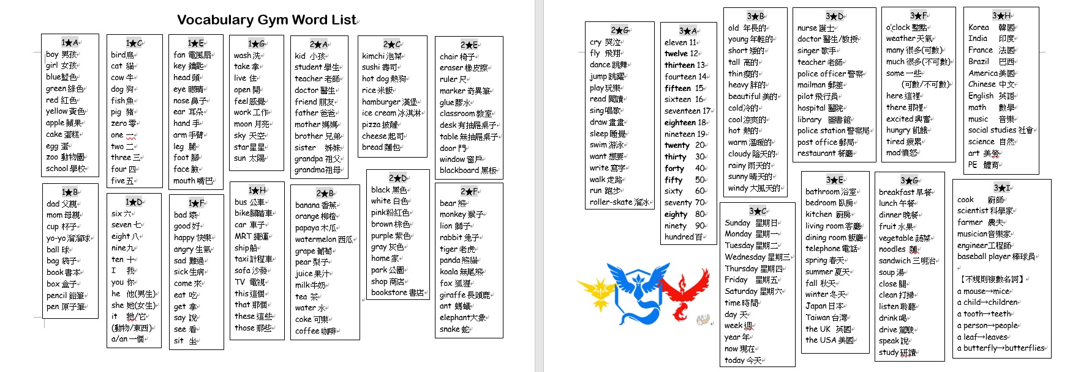
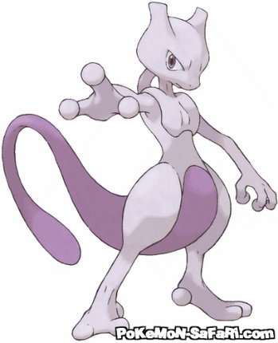
How to improve your combat power?

Slide 12
In order to be more powerful, you need to do more…

Slide 13
How to do???
每週Tr. Mandy會出聆聽CD&背單字的作業，若回家有完成，請家長(不限父母)協助在認證表上簽名。
以當天完成的事項記，假如今天有聆聽CD，就請家長在1顆寶貝球上簽名；如果今天除了聆聽CD外再加上背單字，則可在2顆寶貝球上簽名。
老師會每個月依據完成度在班上進行Happy Hour抽獎活動。
如果已將課本內容練習得很熟，想自己聆聽其他較難的內容(如:補習班教材/英語有聲書/英語卡通/廣播/youtube…等)也可以，相對地，背補習班的單字也OK，多多益善!
若在家有聆聽CD或背單字，只是忘記將課本帶回家，還是可以再請家長補簽名認證的!不過只限當月份喔!時光不等人

Slide 14
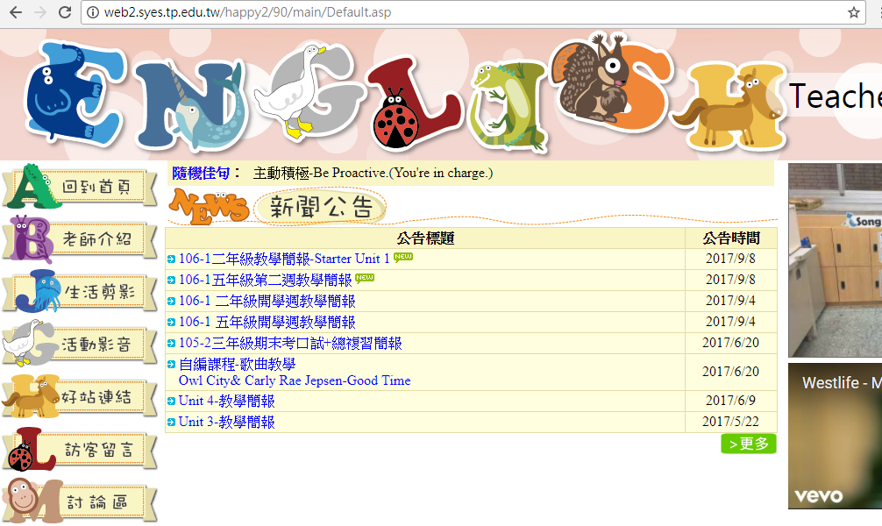
Mandy 老師的信箱: mandy77727@syes.tp.edu.tw
Mandy 老師的網站: 信義國小網站首頁→106 行政與班級網頁→(科任老師)英語科任葉德涵老師
平時上課的簡報、學習單、歌曲、影片、照片會在網站上定期更新!

Slide 15
Let’s have a great year！

